Slide 1
ΤΟ ΦΑΙΝΟΜΕΝΟ ΤΟΥ ΘΕΡΜΟΚΗΠΙΟΥ
Κουμεντάκη Αντιγόνη
Μπαλαλώτη Γεωργία
Κουράκου Ελεονώρα
Λεοντακιανάκου Μαρία

Slide 2
Περιερχόμενα
Φαινόμενο του θερμοκηπίου..
1-4:Λίγα λόγια για το φαινόμενο
5-10: Συνέπειες φαινομένου
11:Επίδραση ανθρωπογενούς δραστηριότητας
12-13:Επιπτώσεις στη ζωή των ελλήνων μαθητών
14:Βιβλιογραφία

Slide 3
Λίγα λόγια..
Το φαινόμενο του θερμοκηπίου είναι η διαδικασία κατά την οποία η ατμόσφαιρα ενός πλανήτη συγκρατεί θερμότητα και συμβάλλει στην αύξηση της θερμοκρασίας της επιφάνειάς του.
Ονομάστησε ετσι από τον Γάλλο μαθηματικό Fourier το 1822 καθώς το στρώμα των αερίων επιτρέπει τη διέλευση της ακτινοβολίας αλλά ταυτόχρονα την εγκλωβίζει.Αυτό μοιάζει με τη λειτουργία ενός θερμοκηπίου

Slide 4
Περιγραφή με εικόνες..

Slide 5
Συνέπειες φαινομένου
Οι επιστήμονες κρούουν εδώ και χρόνια τον κώδωνα του κινδύνου για τις συνέπειες που θα έχει, και ήδη τις νιώθουμε, η αλλαγή του κλίματος. Δυστυχώς, δεν πρόκειται για χολυγουντιανή υπερπαραγωγή, οι επιπτώσεις είναι ήδη ορατές σε ολόκληρο τον πλανήτη

Slide 6
Παγκόσμιες συνέπειες..
Η Ευρώπη, σύμφωνα με έκθεση του Ευρωπαϊκού Οργανισμού Περιβάλλοντος, είχε 25-35.000 νεκρούς εξαιτίας του πρωτοφανούς κύματος καύσωνα στη Γαλλία και την Ιταλία το 2003. Ο τυφώνας «Κατρίνα» στις ΗΠΑ, το 2005, άφησε πίσω του 1.800 νεκρούς, εκατοντάδες χιλιάδες άστεγους και πρόσφυγες στην ίδια τη χώρα τους και ζημιές πάνω από 100 δισεκατομμύρια δολάρια. Τρία σχεδόν χρόνια μετά τον τυφώνα, πάνω από 200.000 άνθρωποι στην Νέα Ορλεάνη παραμένουν ακόμα χωρίς σπίτι. Το καλοκαίρι του 2007 τρομερές πλημμύρες έπληξαν 20-30.000.000 ανθρώπους στην Ασία.Πάνω από 1.000.000 άνθρωποι εγκατέλειψαν τα σπίτια τους από τον τυφώνα και τις πλημμύρες στο Μεξικό, τη μεγαλύτερη καταστροφή σε αυτή τη χώρα τον τελευταίο αιώνα. Το καλοκαίρι του 2006 η Πορτογαλία, το καλοκαίρι του 2007 η Ελλάδα, η Ιταλία και η Καλιφόρνια έζησαν τις μεγαλύτερες καταστροφές των δασών ως αποτέλεσμα των αλλαγών του κλίματος (μείωση βροχοπτώσεων, ξηρασία.Οι οικονομικές απώλειες λόγω φυσικών καταστροφών διπλασιάζονται πλέον κάθε δεκαετία, αγγίζοντας το αστρονομικό ποσό του 1 τρισεκατομμυρίου δολαρίων την τελευταία δεκαπενταετία.Σήμερα, έχουμε ετησίως 4 φορές περισσότερες φυσικές καταστροφές που σχετίζονται με ακραία καιρικά φαινόμενα, απ’ ό,τι 40 χρόνια πριν, ενώ το κόστος για την ασφαλιστική βιομηχανία λόγω των καταστροφών αυτών έχει αυξηθεί κατά 11 φορές

Slide 7
Διαγραμματικά:

Slide 8
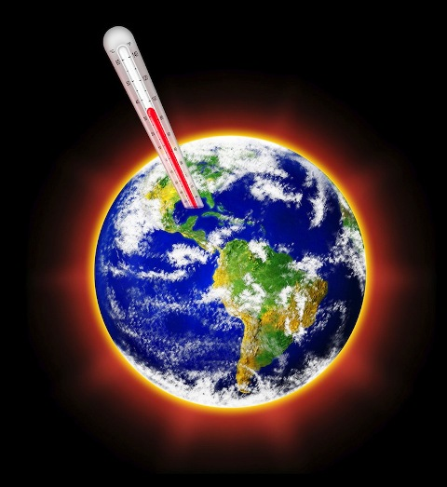
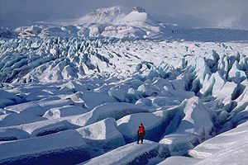
Τρομακτικές επιπτώσεις που θα έχει το «φαινόμενο του θερμοκηπίου».
Αλλαγή του κλίματος της Γης: Μετακίνηση των ζωνών βροχοπτώσεως, από τον ισημερινό προς τον βορρά και ερημοποίηση του κάτω τμήματος της εύκρατης ζώνης. Αυτό σημαίνει ότι θα πραγματοποιηθούν αλλαγές στους διάφορους τύπους βλάστησης τόσο στις γεωργικές όσο και στις δασικές εκτάσεις. Όσον αφορά την χώρα μας σε περιοχές όπως η Καβάλα, Θάσος, Ηράκλειο, Πύργος, Ζάκυνθος, Κεφαλονιά κ.λ.π.,
Το λιώσιμο των πάγων: Ο όγκος των πάγων στην Αρκτική ελαττώνεται συνεχώς με ραγδαίους ρυθμούς ενώ ο παγετώνας που καλύπτει τον Αρκτικό Ωκεανό μπορεί μέχρι το έτος 2040 να εξαφανίζεται τελείως κατά τη διάρκεια του καλοκαιριού.
Άνοδος της στάθμης των θαλασσών: Οι λόγοι που οδηγούν στο φαινόμενο αυτό είναι η διαστολή των υδάτων που επιφέρει η αύξηση της θερμοκρασίας και η τήξη των πάγων. Μία άνοδος της στάθμης κατά 50 έως 150 εκατοστά θα έχει βαρύτατες συνέπειες, καθώς θα πλημμυρίσουν πολλές περιοχές που βρίσκονται κοντά στο επίπεδο της θάλασσας (οι περισσότερες από αυτές είναι εύφορες και πυκνοκατοικημένες).

Slide 9
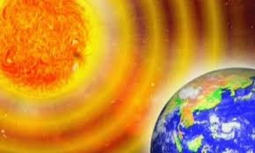
Συμβολή στην εμφάνιση του φαινομένου Ελ Νίνιο: Το φαινόμενο Ελ Νίνιο, δηλαδή η περιοδική αύξηση της θερμοκρασίας των επιφανειακών υδάτων στον κεντρικό και ανατολικό Ειρηνικό ωκεανό, συσχετίζεται από πολλούς επιστήμονες με την αύξηση της θερμοκρασίας. Επιπτώσεις του φαινομένου είναι ασυνήθιστοι άνεμοι, πλημμύρες, ξηρασίες, ενώ αναφέρεται ότι επηρεάζει και τις καιρικές συνθήκες της Μεσογείου, και συγκεκριμένα συνδέεται με τις χαμηλές βροχοπτώσεις στην περιοχή.
Άμεση επίδραση της θερμοκρασίας: Η θερμοκρασία κατά τη διάρκεια του Καλοκαιριού σε πολλές περιοχές του πλανήτη, αλλά και στην χώρα μας, θα φτάσει σε τέτοια επίπεδα που θα είναι ανυπόφορη για τους ανθρώπους και τους άλλους ζωϊκούς και φυτικούς οργανισμούς. Περισσότερο έντονο θα το πρόβλημα στις πόλεις, όπου η θερμοκρασία είναι μεγαλύτερη από τον περιβάλλοντα χώρο κατά 0,5 - 3 ⁰C λόγω της έλλειψης βλάστησης και της μεγαλύτερης απορρόφησης ακτινοβολίας των δομικών υλικών.
.Οι οικονομικές επιπτώσεις: Οι περισσότερες από τις επιπτώσεις της παγκόσμιας θέρμανσης για τον κύριο υπεύθυνο της επιδείνωσης του φαινομένου θα είναι δραματικές. Μια έκθεση για τα οικονομικά της κλιματικής αλλαγής παρουσιάζει συντριπτικά επιστημονικά στοιχεία, σύμφωνα με τα οποία οι κλιματικές μεταβολές είναι μια ανθρωπογενής, παγκόσμια απειλή.

Slide 10
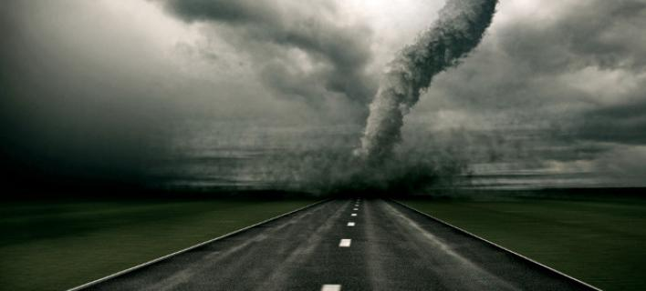
Φαινόμενα ξηρασίας και έντονα θερμά κύματα: Η παγκόσμια θέρμανση μπορεί να συμβάλλει στην αλλαγή του κλίματος της Γης μετακινώντας τις ζώνες βροχοπτώσεως, από τον ισημερινό προς τον βορρά και ερημοποιώντας το κάτω τμήμα της εύκρατης ζώνης. Αυτό συνεπάγεται αλλαγές στους διάφορους τύπους βλάστησης τόσο στις γεωργικές όσο και στις δασικές εκτάσεις. Αναμένονται επιπλέον συχνότερα ακραία καιρικά φαινόμενα, όπως κύματα θερμότητας και ξηρασίες ή έντονες βροχοπτώσεις ανάλογα με την περιοχή. Αν και ορισμένες περιοχές της γης θα ευνοηθούν από το φαινόμενο της παγκόσμιας θέρμανσης, κάποιες άλλες εκτάσεις θα υποφέρουν από σοβαρές καταστάσεις όπως πλημμύρες, καταιγίδες, φαινόμενα ξηρασίας και γενικά ακραίες καιρικές συνθήκες.Η Αφρική είναι η ήπειρος η οποία θα πρέπει να ανταπεξέλθει στις πιο δύσκολες συνθήκες, με αρκετά συχνά και σφοδρά φαινόμενα ξηρασίας να αναμένονται στην Ευρώπη. Το νερό είναι ήδη ένα «πολύτιμο» αγαθό για τους κάτοικους της Αφρικής ενώ σύμφωνα με την Διακυβερνητική Επιτροπή για την Αλλαγή του Κλίματος, το φαινόμενο του θερμοκηπίου πρόκειται να προκαλέσει εντάσεις που πολύ πιθανόν να οδηγήσουν σε συγκρούσεις ή ακόμα και σε πόλεμο
Η εξάπλωση των ασθενειών: Μία σημαντική παράμετρος της παγκόσμιας θέρμανσης αφορά στην ενδεχόμενη εξάπλωση και άνθιση επιδημιών του παρελθόντος, καθώς οι μεγάλες θερμοκρασίες και η υγρασία αποτελούν κατάλληλο υπόβαθρο για την ανάπτυξη πολλών μικροβίων
Οι τυφώνες: Καθώς η επιφανειακή θερμοκρασία των ωκεανών ανεβαίνει, το ίδιο συμβαίνει και με την πιθανότητα εμφάνισης όλο και πιο συχνών και δυνατών τυφώνων. Στοιχεία προηγούμενων 35 ετών δείχνουν ότι οι τυφώνες έχουν γίνει πρόσφατα πιο ισχυροί.

Slide 11
Επίδραση ανθρωπογενούς δραστηριότητας
Το φαινόμενο του θερμοκηπίου είναι φυσικό, ωστόσο ενισχύεται από την ανθρώπινη δραστηριότητα, η οποία συμβάλλει στην αύξηση της συγκέντρωσης των αερίων του θερμοκηπίου καθώς και στην έκλυση άλλων ιχνοστοιχείων, όπως οι χλωροφθοράνθρακες (CFC's). Τα τελευταία χρόνια, καταγράφεται μία αύξηση στη συγκέντρωση αρκετών αερίων του θερμοκηπίου, ενώ ειδικότερα στην περίπτωση του διοξειδίου του άνθρακα, η αύξηση αυτή ήταν 31% Τα τρία τέταρτα της ανθρωπογενούς παραγωγής διοξειδίου του άνθρακα, οφείλεται σε χρήση ορυκτών καυσίμων, ενώ το υπόλοιπο μέρος προέρχεται από αλλαγές που συντελούνται στο έδαφος, κυρίως μέσω της αποδάσωσης. Εκτός από τον άνθρωπο, παράγεται μεθάνιο και από ζώα (π.χ. αγελάδες) με τις ερυγές τους.
Λιωμένη Ανταρκτική: Μεγάλες ποσότητες μεθανίου που έχουν συγκεντρωθεί κάτω από το στρώμα πάγου της Ανταρκτικής θα επιτάχυναν την υπερθέρμανση του πλανήτη σε περίπτωση που απελευθερώνονταν εξαιτίας της απώλειας των πάγων.

Slide 12
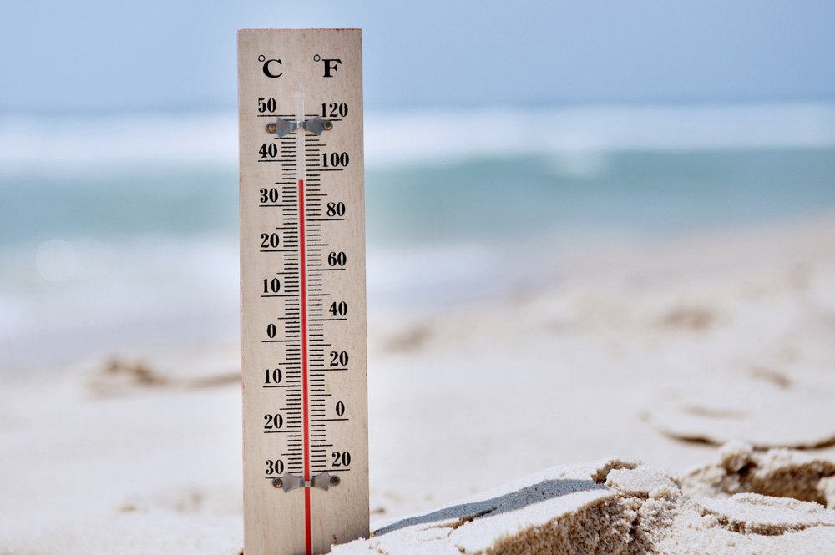
Επιδράσεις στη ζωή των Ελλήνων μαθητών
Το γνωστό εύκρατο μεσογειακό κλίμα της Ελλάδας με τους ήπιους, βροχερούς χειμώνες και τα σχετικά θερμά και ξηρά καλοκαίρια θα αλλάξει προς μια θερμότερη, πιο ξηρή εκδοχή, που θα γίνει πιο αισθητή τις επόμενες δεκαετίες.Παρατηρείται τριπλασιασμός της συχνότητας των ακραίων καιρικών φαινομένων, τα τελευταία 30 χρόνια και αύξηση της μέσης θερμοκρασίας, ιδιαίτερα τους καλοκαιρινούς μήνες.
Οι περιοχές που θα επηρεαστούν εντονότερα θα είναι η ανατολική και νότια Ελλάδα, ιδιαίτερα η Αττική, η Θεσσαλία, η Θεσσαλονίκη και η ανατολική Πελοπόννησος

Slide 13
Ένα σχετικό βίντεο
https://www.youtube.com/watch?v=VrzbRZn5Ed4

Slide 14
ΒΙΒΛΙΟΓΡΑΦΙΑ
https://www.aegean.gr/gympeir/thermokipio.htm
https://el.wikipedia.org/wiki/%CE%A6%CE%B1%CE%B9%CE%BD%CF%8C%CE%BC%CE%B5%CE%BD%CE%BF_%CF%84%CE%BF%CF%85_%CE%B8%CE%B5%CF%81%CE%BC%CE%BF%CE%BA%CE%B7%CF%80%CE%AF%CE%BF%CF%85
http://www.oikologos.gr/index.php?option=com_content&view=article&id=154&Itemid=190

